Slide 1
Переработка и обогащение полезных ископаемых Лекция 6 Флотационный метод обогащения. Общие представления. Классификация и закрепление флотационных реагентов
Преподаватель: Мотовилов Игорь Юрьевич доктор PhD кафедры «Металлургия и обогащение полезных ископаемых» motovilov88@inbox.ru

Slide 2
Содержание
Общие представлении о флотации
Классификация флотационных реагентов
Закрепление флотационных реагентов на поверхности минералов
Характеристика флотационных реагентов

Slide 3
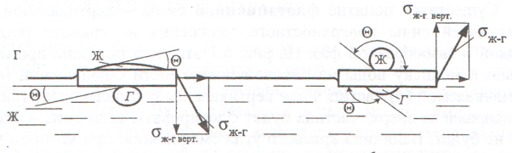
Общие представлении о флотации
К определению краевого угла смачивания
Силы действующие на периметре смачивание трех фаз
уравнение Неймана:
$$cosθ=(σ_{т−г}−σ_{т−ж})/σ_{ж−г}$$

Slide 4
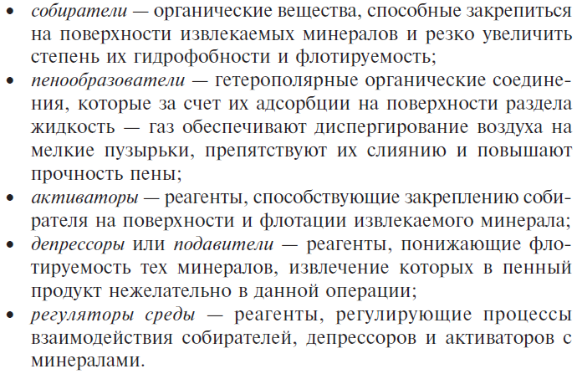
Классификация флотационных реагентов

Slide 5
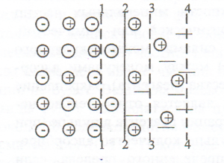
Закрепление флотационных реагентов на поверхности минералов
Схема образования двойного электрического слоя

Slide 6
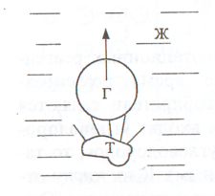
Характеристика флотационных реагентов. Собиратели
Закрепление воздушного пузырька на поверхности частицы, обработанной реагентом-собирателем

Slide 7
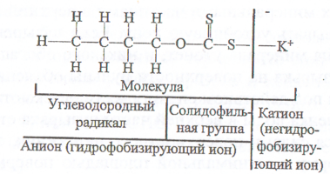
Характеристика флотационных реагентов. Собиратели
Структура молекулы бутилового ксантогената калия

Slide 8
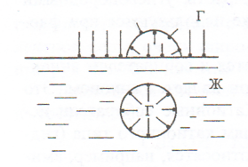
Характеристика флотационных реагентов. Пенооброзаватели
Распределение молекул реагента пенообразователя на границе раздела жидкой и газообразной фаз

Slide 9
Характеристика флотационных реагентов. Активаторы
Механизм 1: активация сфалерита растворимыми солями меди
ZnS ZnS + Cu⁺² = ZnS CuS + Zn⁺²
-
+
-
-
Механизм 2: активация кварца катионами двухвалентных тяжелых металлов
+ +
кварц SiO₂
-
кварц SiO₂
-
-
-
-
+
-
-
-
+
-
+ +
-
-
-
Кварц до активации(слева) и после (справа)
Механизм 3: активация пирита серной кислотой. В пульпе на поверхности пирита образуются пленки гидратов железа. При добавлении серной кислоты эти пленки растворяются и на поверхности образуются сульфидосульфаты.
Fe(OH)₂ {Fe(OH)₂}n
FeS₂ + H₂SO₄ = FeS₂ FeSO₄ + H₂O
Fe(OH)₂ {Fe(OH)₂}n
Механизм 3: образование водорастворимых сульфидных пленок - сернистый натрий (для окисленных руд цветных металлов - церуссита PbCO₃, малахита CuCO₃)

Slide 10
Характеристика флотационных реагентов. Активаторы
Механизм 3: образование водорастворимых сульфидных пленок - сернистый натрий (для окисленных руд цветных металлов - церуссита PbCO₃, малахита CuCO₃)
$${Na}_{2}S+H_{2}O⥂NaSH+NaOH$$
$${PbCO}_{3}+3NaOH=H_{2}O+{Na}_{2}{CO}_{3}+{NaHPbO}_{2}$$
$${NaSH+NaHPbO}_{2}=2NaOH+PbS$$
$${PbCO}_{3}+{Na}_{2}S=PbS+{Na}_{2}{CO}_{3}$$

Slide 11
Характеристика флотационных реагентов. Депрессоры
без депрессора с депрессором
1. Растворение слоя собирателя, находящегося на поверхности минерала.
2. Вытеснение ионов собирателя ионами депрессора.
3. Образование на поверхности минерала гидрофильного соединения без вытеснения с нее собирателя.
4. Образование на поверхности гидрофильной пленки, состоящей из осадка тонкодисперсных частиц.
1
2
3
воздух
воздух
4
Наиболее широко применяют цианиды, цинковый купорос, сернистый натрий, жидкое стекло, бихроматы, щелочи, органические соединения

Slide 12
Характеристика флотационных реагентов. Депрессоры
Цианиды
Соли синильной кислоты являются депрессорами пирита, сфалерита, медных минералов, минералов серебра, ртути, кадмия и никеля
Хорошо растворяются в воде и гидролизуются:
NaCN+H₂O→NaOH+HCN↑
Применяются цианиды исключительно в щелочных средах, в которых они не подвергаются гидролизу.
В зависимости от подавляющего действия цианидов минералы цветных металлов можно разделить на три группы:
1 – Pb, Bi, Sn, As, Ru
2 – Hg, Cd, Cu
3 – Zn, Pt, Ni, Au, Fe

Slide 13
Характеристика флотационных реагентов. Депрессоры
Цинковый купорос
Применяется для депрессии цинковой обманки самостоятельно или в сочетании с цианидом.
В нейтральной или щелочной средах образует осадок Zn(OН)₂ в присутствии соды осадок ZnCO_{3,} который налипая на поверхность сфалерита, депрессирует его.
В щелочной среде цианид цинка диссоциирует с выделением циан-иона
ZnCN₂↔2 CN⁻+Zn²⁺
Дезактивация поверхности сфалерита цианидом в присутствии ионов меди
2CuS+6CN⁻=2[Cu(CN)₂]⁻+2CN+2S²⁻

Slide 14
Характеристика флотационных реагентов. Депрессоры
Сернистый натрий
Широко применяется при флотации сульфидных и несульфидных минералов как активатор, сульфидизатор, подавитель, десорбент собирателей и регулятор рН пульпы.
В водной среде гидролизуется:
Na₂S+2H₂O→2NaOH+H₂S
H₂S→H⁺+HS⁻
HS⁻→H⁺+S²⁻
Также применяют соединения окислов серы: сернистый газ, сернистая кислота, сульфиты Na₂SO₃ и тиосульфаты Na₂S₂O₃

Slide 15
Характеристика флотационных реагентов. Депрессоры
Жидкое стекло
Химический состав жидкого стекла непостоянен. Общая формула его R₂O*mSiO₂, где R₂O соответствует Na₂O, а m – модуль, т.е. число молекул SiO₂ приходящихся на одну молекулу R₂O, равный 2-4,5.
В водной среде диссоциирует:
Na₂SiO₃+2H₂O↔H₂SiO₃+2Na⁺+2OH⁻
H₂SiO₃→H⁺+HSiO₃⁻
HSiO₃⁻→H⁺+SiO₃²⁻
При флотации жирнокислотными собирателями жидкое стекло применяется как депрессор кварца и других силикатных минералов, а также кальцита, апатита, флюорита.

Slide 16
Характеристика флотационных реагентов. Депрессоры
Кремнефтористый натрий Na₂SiF₆
Применяется в качестве регулятора среды и селективного депрессора при разделении рутила и циркона, пирохлора и циркона.
Конденсированные фосфаты натрия
Пирофосфат Na₄P₂O₇, триполифосфат Na₅P₃O₁₀, гексаметафосфат Na₆P₆O₁₈ являются эффективными подавителями-пептизаторами шламистых частиц минералов пустой породы, таких как кварц, кальцит, апатит.
Органические депрессоры
Депрессирующие действие связано с образованием в пульпе коллоидных частиц (мицелл), которые закрепляясь на поверхности минералов гидратируют ее.
Реагенты данного типа: крахмал, декстрин, танин и карбоксилметилцеллюлоза.

Slide 17
Характеристика флотационных реагентов. Регуляторы среды
Регуляторы среды
рН

